Slide 1
读 经
歌罗西书 3:1-25

Slide 2
3:1 所以，你们若真与基督一同复活，就当求在上面的事；那里有基督坐在上帝的右边。
3:2 你们要思念上面的事，不要思念地上的事。
3:3 因为你们已经死了，你们的生命与基督一同藏在上帝里面。
3:4 基督是我们的生命，他显现的时候，你们也要与他一同显现在荣耀里。

Slide 3
3:5 所以，要治死你们在地上的肢体，就如淫乱、污秽、邪情、恶欲，和贪婪（贪婪就与拜偶像一样）。
3:6 因这些事，上帝的忿怒必临到那悖逆之子。
3:7 当你们在这些事中活着的时候，也曾这样行过。
3:8 但现在你们要弃绝这一切的事，以及恼恨、忿怒、恶毒、毁谤，并口中污秽的言语。

Slide 4
3:9 不要彼此说谎；因你们已经脱去旧人和旧人的行为，
3:10 穿上了新人。这新人在知识上渐渐更新，正如造他主的形像。
3:11 在此并不分希腊人、犹太人，受割礼的、未受割礼的，化外人、西古提人，为奴的、自主的，惟有基督是包括一切，又住在各人之内。
3:12 所以，你们既是上帝的选民，圣洁蒙爱的人，就要存怜悯、恩慈、谦虚、温柔、忍耐的心。

Slide 5
3:13 倘若这人与那人有嫌隙，总要彼此包容，彼此饶恕；主怎样饶恕了你们，你们也要怎样饶恕人。
3:14 在这一切之外，要存着爱心，爱心就是联络全德的。
3:15 又要叫基督的平安在你们心里作主；你们也为此蒙召，归为一体；且要存感谢的心。
3:16 当用各样的智慧，把基督的道理丰丰富富地存在心里，用诗章、颂词、灵歌，彼此教导，互相劝戒，心被恩感，歌颂上帝。

Slide 6
3:17 无论做甚么，或说话或行事，都要奉主耶稣的名，藉着他感谢父上帝。
3:18 你们作妻子的，当顺服自己的丈夫，这在主里面是相宜的。
3:19 你们作丈夫的，要爱你们的妻子，不可苦待她们。
3:20 你们作儿女的，要凡事听从父母，因为这是主所喜悦的。

Slide 7
3:21 你们作父亲的，不要惹儿女的气，恐怕他们失了志气。
3:22 你们作仆人的，要凡事听从你们肉身的主人，不要只在眼前事奉，像是讨人喜欢的，总要存心诚实敬畏主。
3:23 无论做甚么，都要从心里做，像是给主做的，不是给人做的，
3:24 因你们知道从主那里必得着基业为赏赐；你们所事奉的乃是主基督。

Slide 8
3:25 那行不义的必受不义的报应；主并不偏待人。

Slide 9
证 道
新人的事奉

Slide 10
前言：本月的分主题：事奉。
什么是事奉？ - what
为什么要事奉？ - why
如何才能事奉？ - how
要在哪里事奉？ - where
最不容易的事奉是在哪里？

Slide 11
3:1 所以，你们若真与基督一同复活，就当求在上面的事；那里有基督坐在上帝的右边。

Slide 12
一、树立新人的事奉观。

Slide 13
3:9 不要彼此说谎；因你们已经脱去旧人和旧人的行为，
3:10 穿上了新人。这新人在知识上渐渐更新，正如造他主的形像。

Slide 14
1、我们要思念上面的事。
3:1 所以，你们若真与基督一同复活，就当求在上面的事；那里有基督坐在上帝的右边。
3:2 你们要思念上面的事，不要思念地上的事。
3:3 因为你们已经死了，你们的生命与基督一同藏在上帝里面。
3:4 基督是我们的生命，他显现的时候，你们也要与他一同显现在荣耀里。

Slide 15


Slide 16
2、我们要脱去旧人穿上新人。
3:5 所以，要治死你们在地上的肢体，就如淫乱、污秽、邪情、恶欲，和贪婪（贪婪就与拜偶像一样）。
3:6 因这些事，上帝的忿怒必临到那悖逆之子。
3:7 当你们在这些事中活着的时候，也曾这样行过。
3:8 但现在你们要弃绝这一切的事，以及恼恨、忿怒、恶毒、毁谤，并口中污秽的言语。

Slide 17
3:9 不要彼此说谎；因你们已经脱去旧人和旧人的行为，
3:10 穿上了新人。这新人在知识上渐渐更新，正如造他主的形像。
3:11 在此并不分希腊人、犹太人，受割礼的、未受割礼的，化外人、西古提人，为奴的、自主的，惟有基督是包括一切，又住在各人之内。

Slide 18
一、树立新人的事奉观。
二、培养新人的事奉心。

Slide 19
1、新人的爱心。
3:12 所以，你们既是上帝的选民，圣洁蒙爱的人，就要存怜悯、恩慈、谦虚、温柔、忍耐的心。
3:13 倘若这人与那人有嫌隙，总要彼此包容，彼此饶恕；主怎样饶恕了你们，你们也要怎样饶恕人。
3:14 在这一切之外，要存着爱心，爱心就是联络全德的。

Slide 20
彼得后书
1:8 你们若充充足足地有这几样，就必使你们在认识我们的主耶稣基督上不至于闲懒不结果子了。
1:9 人若没有这几样，就是眼瞎，只看见近处的，忘了他旧日的罪已经得了洁净。

Slide 21
2、新人的感恩之心。
3:15 又要叫基督的平安在你们心里作主；你们也为此蒙召，归为一体；且要存感谢的心。
3:16 当用各样的智慧，把基督的道理丰丰富富地存在心里，用诗章、颂词、灵歌，彼此教导，互相劝戒，心被恩感，歌颂上帝。
3:17 无论做甚么，或说话或行事，都要奉主耶稣的名，藉着他感谢父上帝。

Slide 22
常常感恩带来的7个好处：
    1）让我们更爱上帝；
    2）提升对上帝的敬拜；
    3）帮助我们管理思想；
    4）帮助我们成为谦卑人；
    5）具有降低焦虑的神奇力量；
    6）赶跑心中的忌妒；
    7）帮助我们找回生命的方向。

Slide 23
最令人困惑的是，上帝有时会赐给我们没人想要的“礼物”，如试炼与灾难，来增长我们的信心。当我们思想对上帝感恩的事时，若我们想的全是常见的与人生经历有关的感恩，我们也会变得只专注于祂所赐的“每日祝福”，如健康、一份好的工作、好的家庭。但这种心态有把上帝视为来自宇宙的自动贩卖机的危险，视上帝的工作为赐予我们心里渴望的东西。
---《感恩的心能改变我们的渴望》

Slide 24
一、树立新人的事奉观。
二、培养新人的事奉心。
三、操练新人的事奉处。

Slide 25
3:17 无论做甚么，或说话或行事，都要奉主耶稣的名，藉着他感谢父上帝。

Slide 26
3:18 你们作妻子的，当顺服自己的丈夫，这在主里面是相宜的。
3:19 你们作丈夫的，要爱你们的妻子，不可苦待她们。
3:20 你们作儿女的，要凡事听从父母，因为这是主所喜悦的。
3:21 你们作父亲的，不要惹儿女的气，恐怕他们失了志气。
3:22 你们作仆人的，要凡事听从你们肉身的主人，不要只在眼前事奉，像是讨人喜欢的，总要存心诚实敬畏主。
4:1 你们作主人的，要公公平平地待仆人，因为知道你们也有一位主在天上。

Slide 27
1-家庭
基督徒的团契观/教会观/事奉观
2-地方教会
3-跨地方教会
4-全球性教会

Slide 28
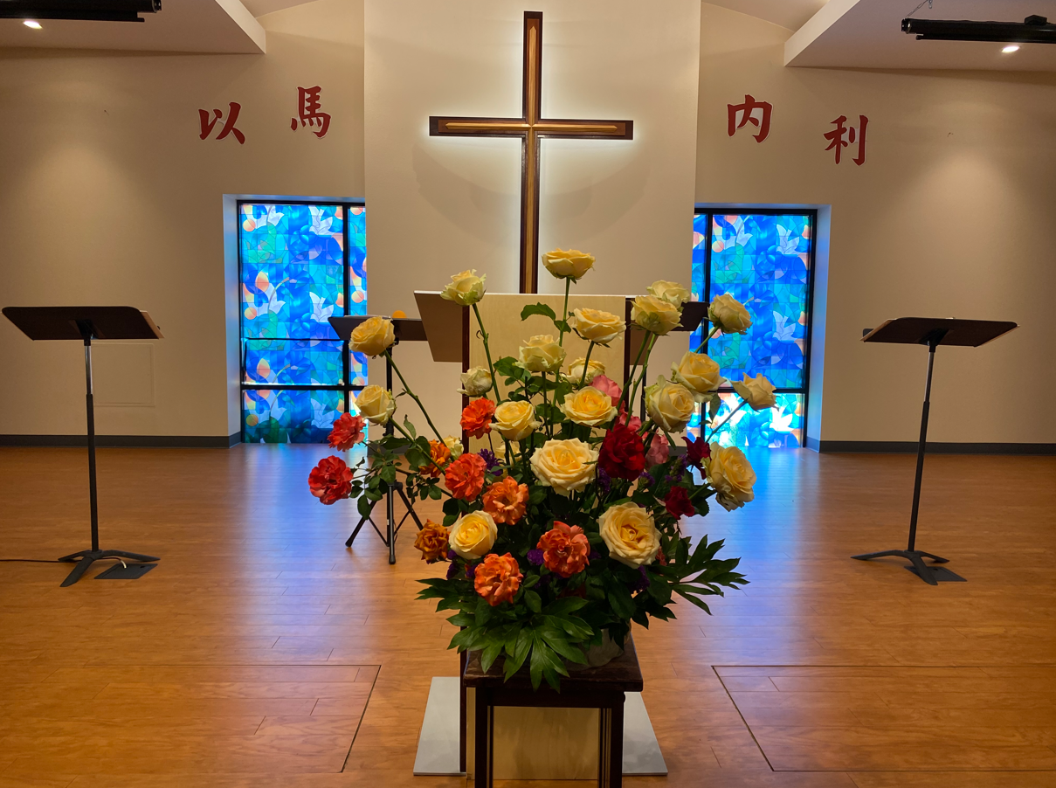
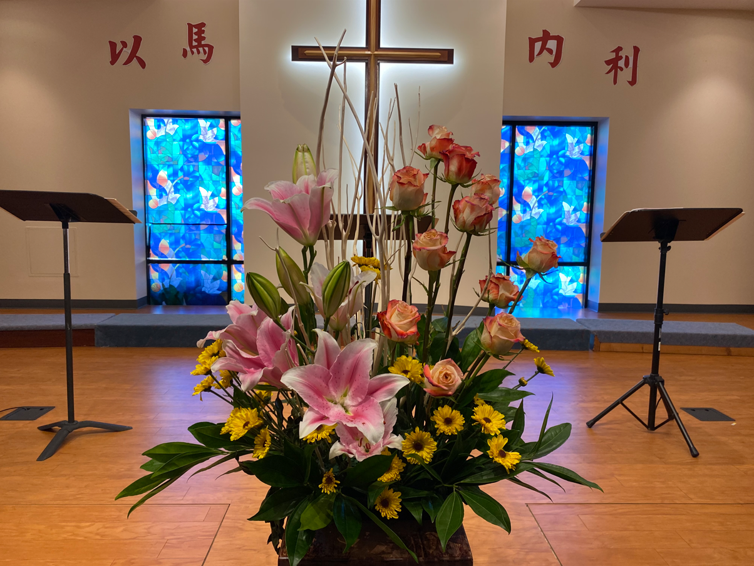
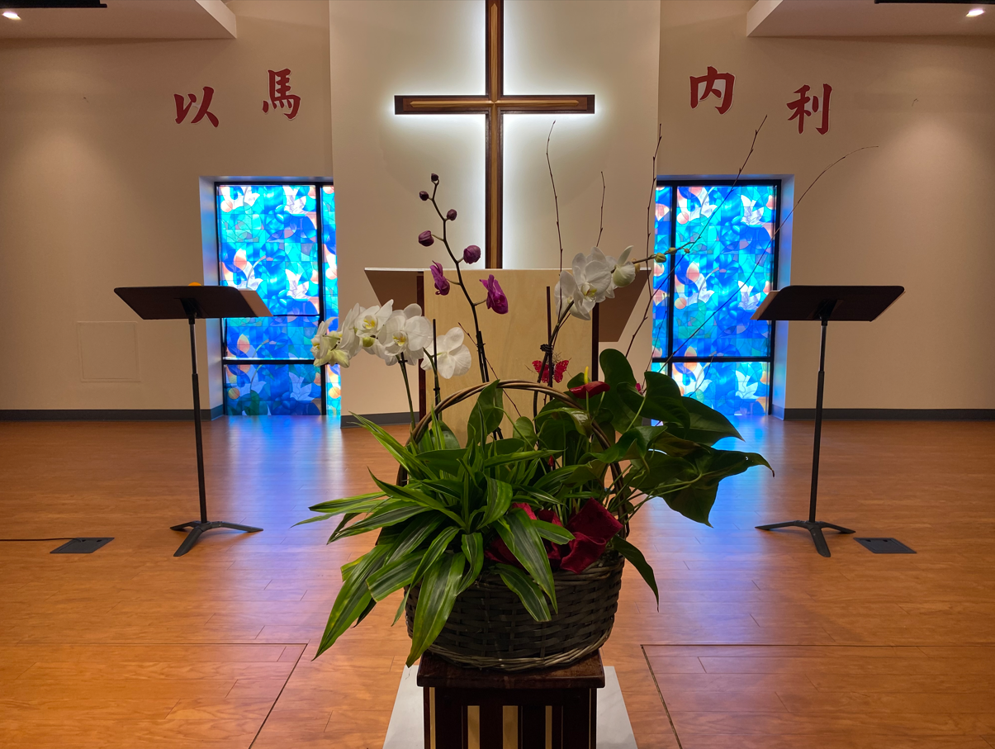
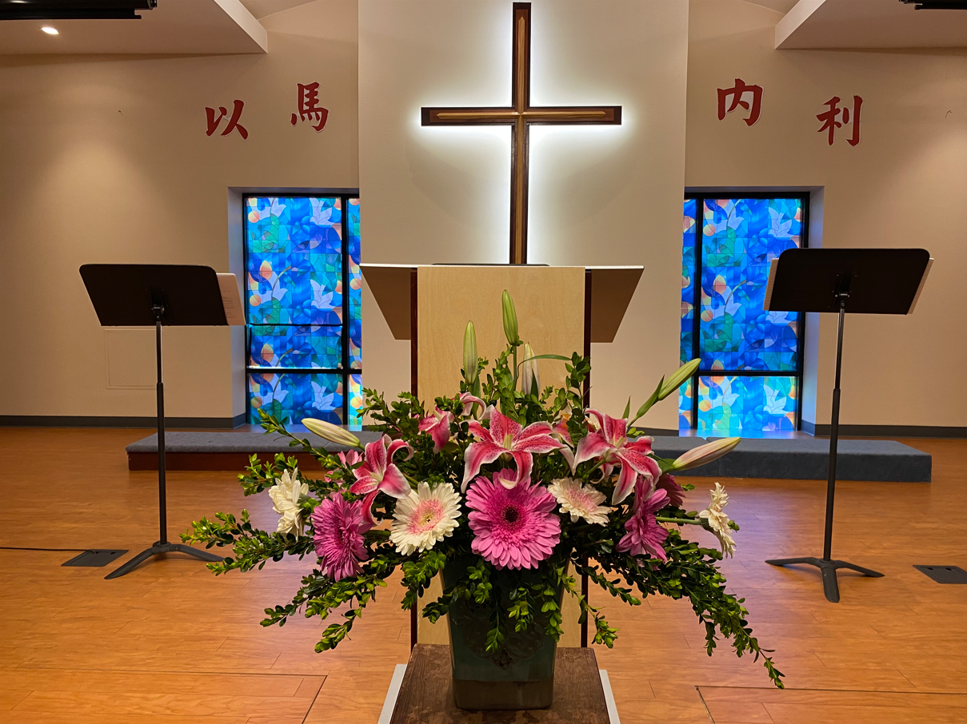

Slide 29
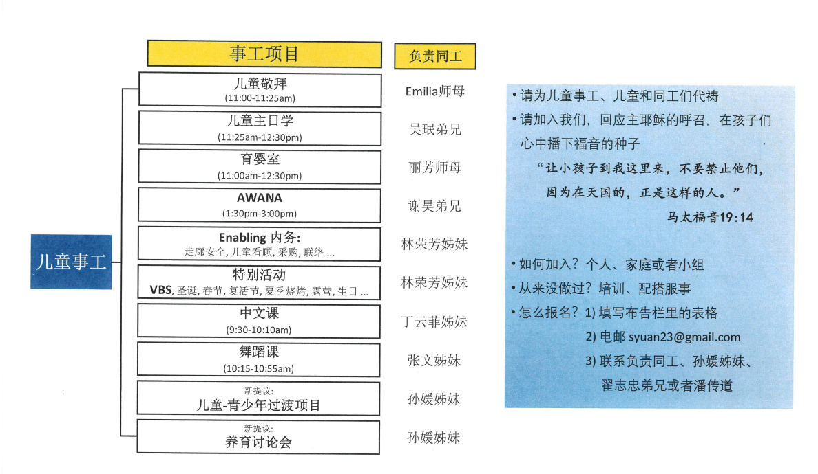

Slide 30
结语：
3:23 无论做甚么，都要从心里做，像是给主做的，不是给人做的，
3:24 因你们知道从主那里必得着基业为赏赐；你们所事奉的乃是主基督。
3:25 那行不义的必受不义的报应；主并不偏待人。

Slide 31
歌罗西书 3:1-25
一、树立新人的事奉观。（3:1-11）
二、培养新人的事奉心。（3:12-17）
三、操练新人的事奉处。（3:18-25）

